Slide 1

Afet Psikolojisi: Bireysel ve Toplumsal Dayanıklılık
Nuray Karancı
akaranci@etu.edu.tr
TOBB ETÜ, Psikoloji Bölümü
9/01/2026
AFETLERE DİRENÇLİ KENTLER VE TOPLUMLAR PANELİ

Slide 2

Afet Psikolojisi: Afet Risk Yönetiminin Tüm Aşamaları
ÖNCESİ
Zarar azaltma/Hazırlıklı Olma/ koruyucu davranışlar -toplumsal katılım (Halk-kurumlar)

Slide 3


Afet Psikolojisi: Afet Risk Yönetiminin Tüm Aşamaları
SONRASI
Psiko-sosyal etkiler, ruhsal bozukluklar, dayanıklılık, travma sonrası gelişim/ kırılgan gruplar /zaman
Psikososyal Müdahaleler
Psikoterapi uygulamaları
Süpervizyon ve eğitim

Slide 4

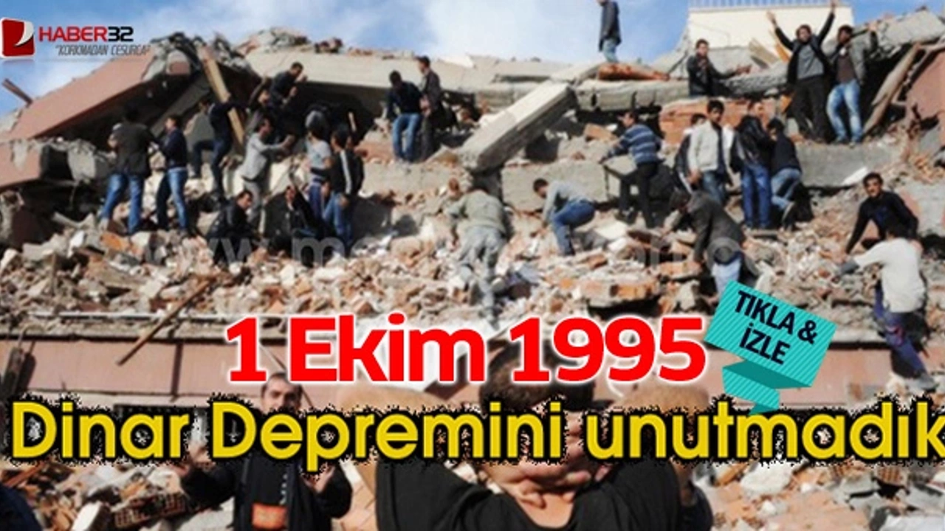
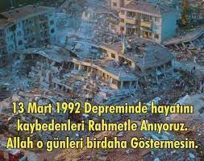



Unutmamak !

Slide 5
Neden Hazırlık?
Afetlerin boyutlarını ve yaratabileceği zararları en aza indirmek amacıyla.
Hazırlık, sadece teknik değil aynı zamanda toplumsal bir süreçtir.
Afetlerde sadece müdahale değil, öncesi dönem yapılanlar dayanıklılık için belirleyicidir.
Hazırlık bireysel, toplumsal ve kurumsal düzeyde ve birlikte

Slide 6

Bireysel Hazırlık
Kişisel farkındalık, bilgi, beceriler ve kaynaklar
Aile afet planı
Psikolojik dayanıklılık

Slide 7

Toplumsal Hazırlık
Komşuluk ağları
Toplumsal normlar- sorumluluk
Toplum temelli uygulamalar
Gönüllülük
Mahalle organizasyonları

Slide 8
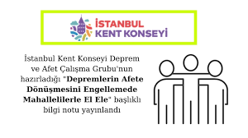
Kurumsal Hazırlık
Kurum içi afet planları
Çalışan eğitimi
Kurumlar arası ve halkla iş birliği- toplumu güçlendirme
Yerel yönetimlerin rolü

Slide 9
Karşılaşılan Zorluklar
Farkındalık , bilgi ve beceri eksikliği
(-kadercilik; inkar; ihmal)
Kurumlar arası ve halkla işbirliğinde yasal çerçeve, kararlılık, tutumlar ve koordinasyon sorunları
Kaynak yetersizliği
Sürdürülebilirlik

Slide 10


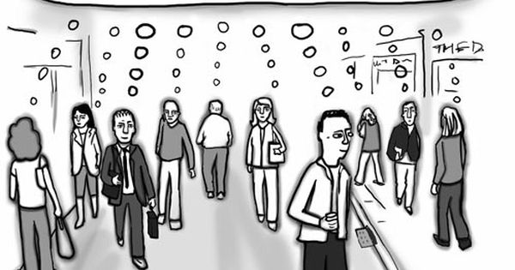
Hazırlıklı Olmayı Nasıl Arttırırız?
DEPREMLERE HAZIRLIKLI OLMA
Risk
Algısı + Bilgi
Hazırlıklı
Olma
Eylemleri
Eyleme geçildiğinde de zarar azaltma/hazırlık yerine çoğunlukla tepki ve iyileşme aşamalarına yönelik yapılıyor

Slide 11


AFAD, 2021

Slide 12


AFAD, 2022

Slide 13

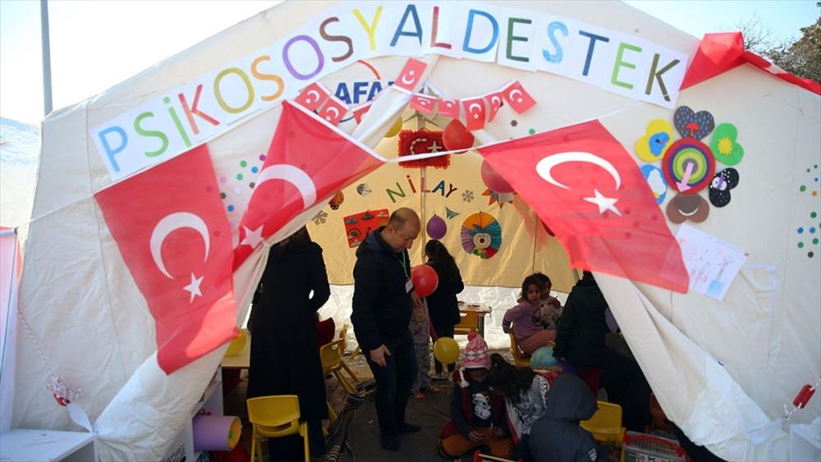
6 Şubat, 2023, Kahramanmaraş Depremleri

Slide 14
Hazırlıklı olma/Zarar Azaltma
Çok paydaşlı, faktörlü ve uzun soluklu bir süreç, politik kararlılık
Psikoloji Kuramları – Bilimsel Temel:
Planlanmış Davranış Kuramı (Ajzen, 1985; Fishbein ve Ajzen, 1975) ;Olaya Göreli İnsan Modeli (Duval ve Mulilis, 1999); Koruma Motivasyonu Kuramı (Mulilis ve Lippa, 1990; Rogers, 1983); Afet Hazırlığı Modeli (Paton, 2003; 2005; 2018)
Sürdürülebilirlik/ izleme ve değerlendirme
Kamu-STK- yerel halk birlikte tasarım-uygulama /diyalog
‘Yerel Toplumun Sesini Duymak’

Slide 15
Afet Hazırlıklılık: Kapsayıcı Çerçeve
(Paton ve ark., 2018)
BİREY DÜZEYİ AİLE DÜZEYİ TOPLUM DÜZEYİ KURUMLAR DÜZEYİ HAZIRLIK
Risk Algısı
Sonuç Beklentisi
Kadercilik
Kaygı
Fay hatları
Risk Telafisi
Gerçekçi Olmayan İyimserlik
Kritik Farkındalık
Baş Etme
Öz Yeterlik
Sorumluluk Anlayışı
Harekete Geçmenin Önündeki Engeller
Başka öncelikler
Fay hatları
Toplumsal kenetlenme
Sosyal Sermaye
Toplum Katılımı
Sosyal Sorumluluk
Kolektif Yeterlik
Sosyal Normlar
Bağlılık
Sosyal Kimlik
Yere bağlılık/aidiyet
Yapısal
Yaşamsal
Planlama
Tahliye
Psikolojik
Ekonomik
Birey-Toplum İlişkileri
Güçlendirme
Güven
Rol İlişkileri
Hazırlıkla ilgili hemfikir olmak

Slide 16

Depremlere Karşı Psikososyal Dayanıklılık: İstanbul İlinde Hazırlıklı Olmayı Artırmaya Yönelik bir Müdahale Çalışması –
(TUBİTAK Deprem Özel Çağrısı:2021-2024)

Slide 17
PROJENİN AMAÇLARI VE HEDEFLERİ
  Farklı disiplinlerden bir proje ekibi + AFAD işbirliği, Belediyeler ve DASK desteği
  İstanbul’da bireylerin hane düzeyinde deprem hazırlığı ile ilişkili değişkenleri değerlendirmek – geniş yelpazeli anket (Paton ve ark., 2018); 4 ilçede uygulama (birinci aşama)
  İstanbul’da deprem hazırlığını artırmak için her ilçe için etkili bir eğitim modeli geliştirmek ve uygulamak
    Zenginleştirilmiş yüz yüze etkileşimli bir eğitim programı (AFAD + ZEP)
    AFAD standart Eğitim
    Kontrol grubu
    3 ay sonra etkinliği karşılaştırmak

Slide 18
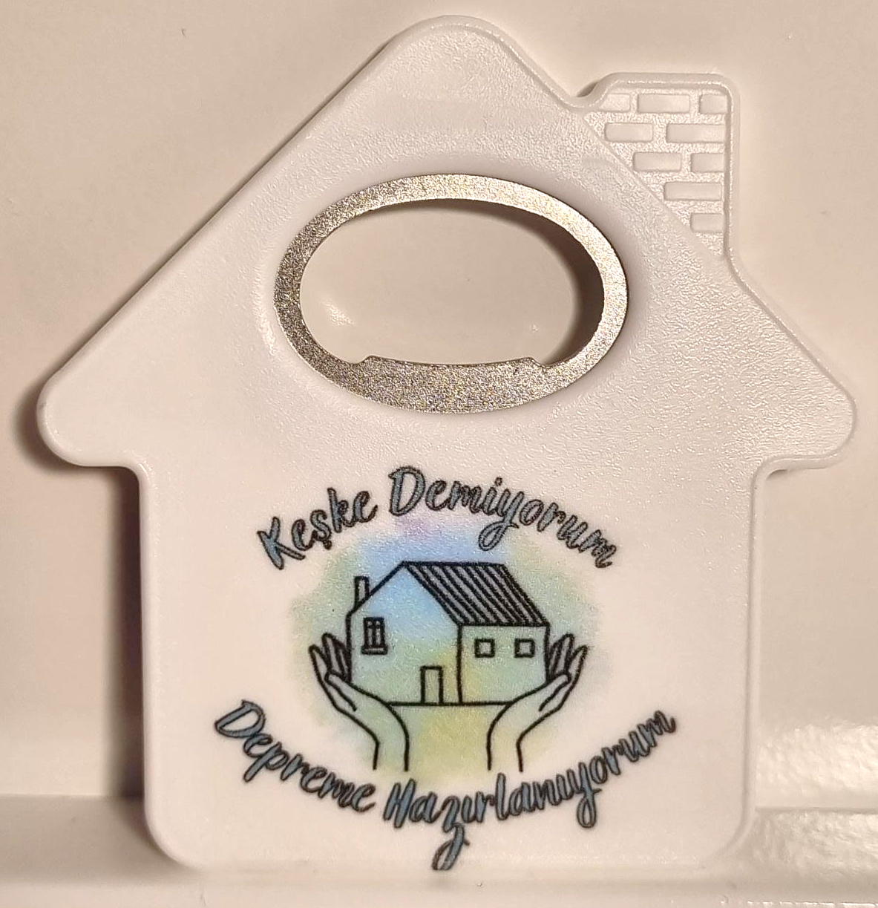
İstanbul : Depremlere hazırlıklı olmayı yordayan değişkenler
(2022- 2024: Depremlere karşı psikososyal dayanıklılık: Hazırlıklı olmayı artırmaya yönelik bir müdahale çalışması-TÜBİTAK-1001)
Eğitim
Deprem deneyimi
Kaygı
Kritik farkındalık
Risk algısı-zarar beklentisi
Olumlu sonuç beklentisi
Problem odaklı yaklaşım
Öz yeterlilik
İç sorumluluk
Toplum katılımı
Dışsal sorumluluk –
Algılanan engel –

Slide 19

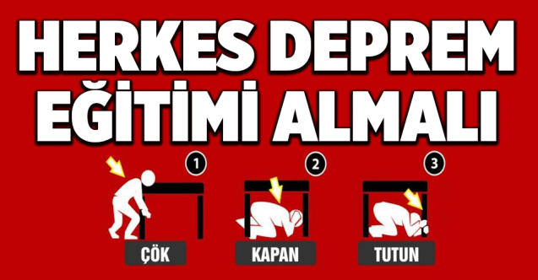
Neler Yapılabilir
Eğitim- etkileşimli
Farkındalık
Kaygı
Olumlu sonuç beklentisi
Tepki yeterliliği- Öz ve toplumsal yeterlik
Toplumsal ağlar ve normlar
Kadercilik -; Sorumluluk ve güven
Sürdürülebilirlik: Kurumsal katılım ve işbirliği
Güven
Zenginleştirilmiş eğitim (TÜBİTAK Projesi)
Kurumsal güçlendirici tutum ve uygulamalar

Slide 20
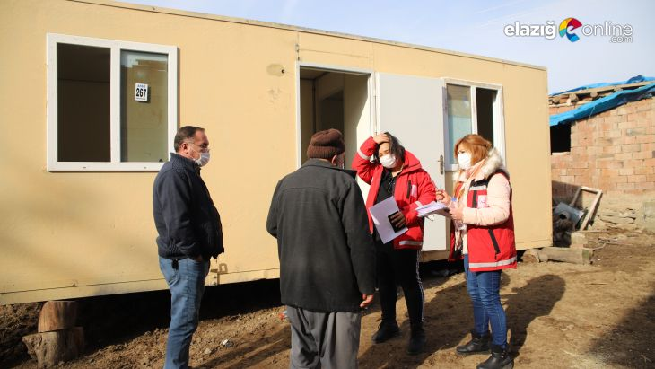
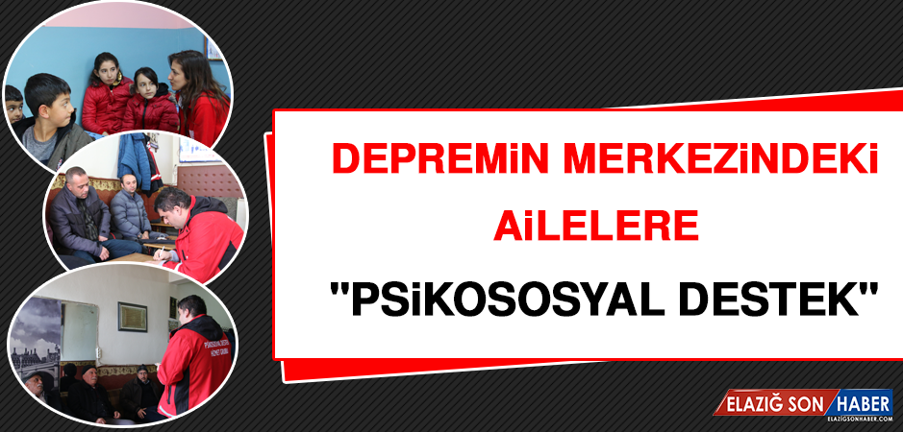
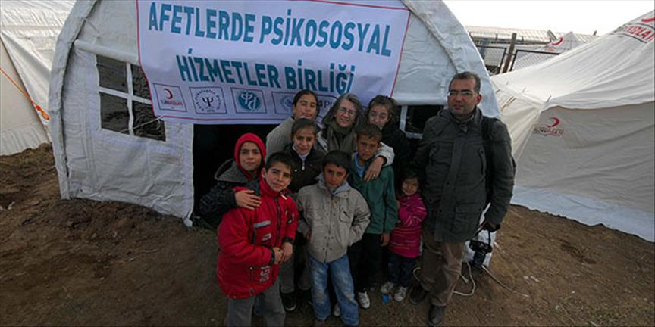
Afetler Sonrası ?

Slide 21
Travmatik olaylara uyumu etkileyen faktörler
(Parkinson, 2000)
Psikososyal destek
Tepkiler
TSSB
Depresyon
Kaygı bozukluğu
Somatizasyon
Uzatılmış yas
Bozukluğu
TSG
Sosyodemografik
Kişisel geçmiş
Kişilik
Önceki travmatik
yaşantılar
Başa çıkma
Kaynaklar
Olayla ne kadar
yüzleşildiği
Kayıplar, şiddet
Travma
sonrası
olaylar /
çevre
Sosyal destek

Slide 22



İzmir Depremi: Psikososyal Destek

Slide 23
Psikososyal Destek Nedir ?
Geniş bir yelpazede psiko-sosyal problemlere odaklanan
Sosyal birlikteliği ve afetzedelerin saygınlığını ve bağımsızlığını destekleyen
Psikolojik sorunların gelişmesini ve sosyal dağılmayı engellemeyi amaçlayan bir süreçtir.
Sürekliliği olan bir süreçtir.
Afetlerden sonra uygulanmakla birlikte, afetler öncesi planlama, eğitim ve uygulamalar gereklidir.
Psikososyal destek örseleyici bir deneyim yaşamış olan, ancak psikolojik olarak sağlıklı bireylere uygulanır (IPPHEC, 2009).

Slide 24
Psikososyal Destek: Genel Prensipler
(Hobfoll ve ark., 2008)
  Güvenlik duygusu vermek
  Sakinleştirmek
  Öz yeterlilik ve toplumsal yeterlilik duygusunu teşvik etmek
  Bağlantılı olma duygusunu geliştirmek
  Umut aşılamak

Slide 25
Psikososyal destek kapsamında uygulamalar
Psikolojik ilk yardım
Psikoeğitim
Paylaşım grupları
Kısa bireysel psikolojik destek

Slide 26


Bitirirken…
Afet riskleri zarar azaltma ve hazırlıklı olma ile azaltılabilir
Psikososyal programların uygulanması için de hazırlıklı olunması önemlidir
Etkili zarar azaltma ve hazırlık ile doğa olayları afete dönüşmeyebilir

Slide 27

Dinlediğiniz için teşekkürler akaranci@etu.edu.tr

